Slide 1



TOÁN LỚP 5
Giáo viên: Hoàng Nhuệ Giang

Slide 2

Hình tròn bí mật
1
2
Next

Slide 3

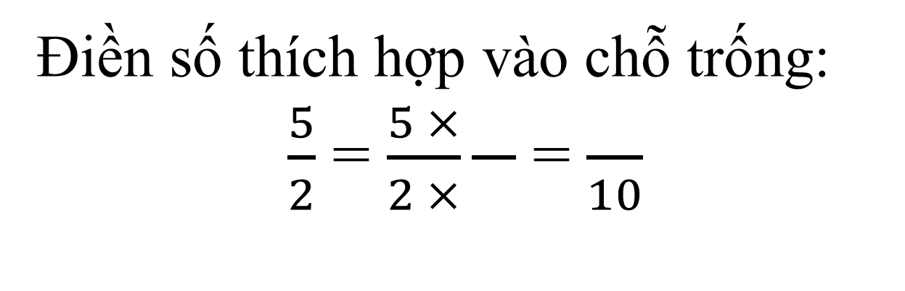
Điền số thích hợp vào chỗ trống:
$\frac{5}{2}$ = $\frac{5 ×}{2 ×}\frac{}{}$ = $\frac{}{10}$
5
25
5
Back

Slide 4
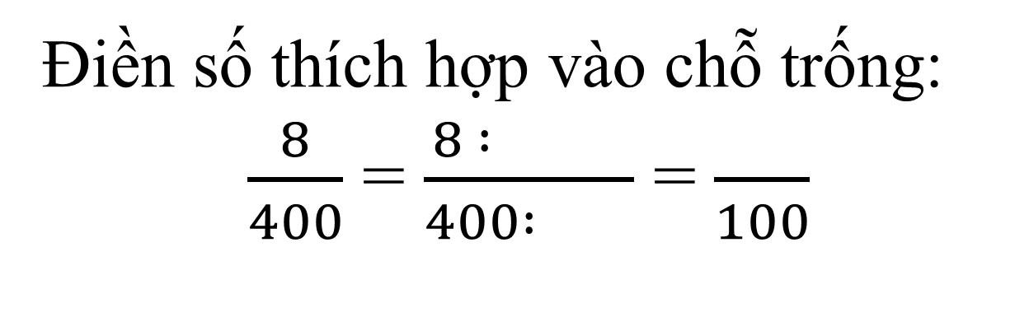
Điền số thích hợp vào chỗ trống:
$\frac{8}{400}$ = $\frac{8 : }{400 : }$ = $\frac{}{100}$
4
2
4
Back

Slide 5





Toán
Luyện tập

Slide 6
Bài 1:
Viết phân số thập phân thích hợp vào chỗ chấm dưới mỗi vạch của tia số:
0
1
1
10
2
10
3
10
4
10
5
10
6
10
7
10
8
10
9
10

Slide 7



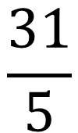
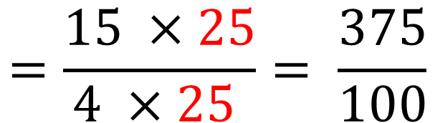


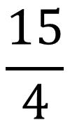

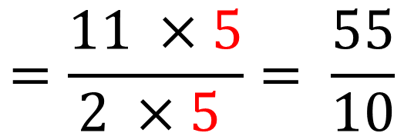
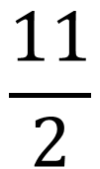
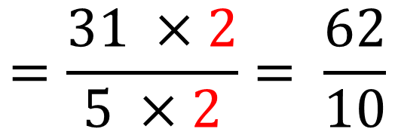
Bài 2:
Viết các phân số sau thành phân số thập phân
$$\frac{11}{2}$$
$$\frac{15}{4}$$
$$\frac{31}{5}$$
Muốn chuyển đổi phân số thành phân số thập phân ta làm thế nào ?
;
;
$$\frac{11}{2}$$
$$=\frac{11 ×5}{2 ×5 }= \frac{55}{10}$$
$$\frac{15}{4}$$
$$=\frac{15 ×25}{4 ×25 }= \frac{375}{100}$$
;
$$\frac{31}{5}$$
$$=\frac{31 ×2}{5 ×2}= \frac{62}{10}$$

Slide 8
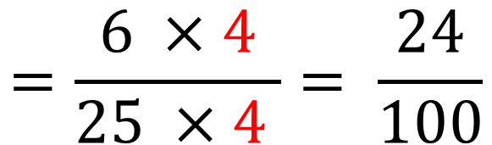
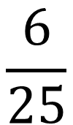
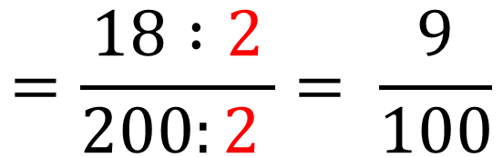

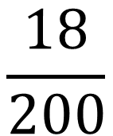
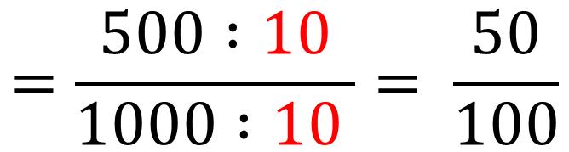
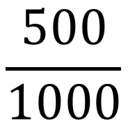
Bài 3:
Viết các phân số sau thành phân số thập phân có mẫu số là 100 : $\frac{6}{25}; \frac{500}{1000}; \frac{18}{200}$
$$\frac{6}{25}$$
$$=\frac{6 ×4}{25 ×4 }= \frac{24}{100}$$
$$\frac{500}{1000}$$
$$=\frac{500 :10}{1000 :10 }= \frac{50}{100}$$
;
$$\frac{18}{200}$$
$$=\frac{18 :2}{200:2 }= \frac{9}{100}$$

Slide 9
> < =
Bài 4:
?
<
>
......
......
=
>
......
......
Vì:

Slide 10
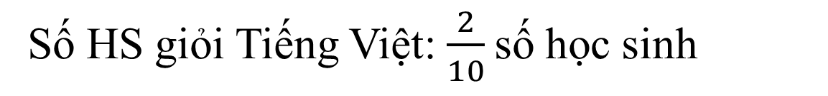
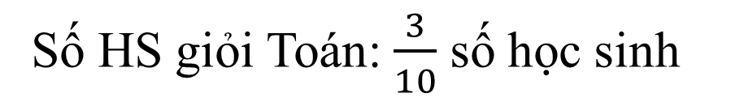
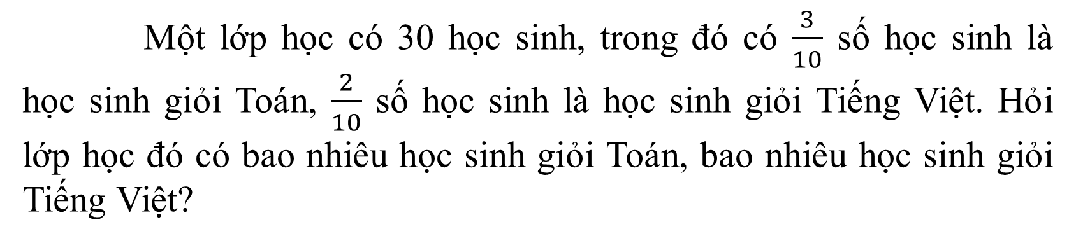
Một lớp học có 30 học sinh, trong đó có $\frac{3}{10}$ số học sinh là học sinh giỏi Toán, $\frac{2}{10}$ số học sinh là học sinh giỏi Tiếng Việt. Hỏi lớp học đó có bao nhiêu học sinh giỏi Toán, bao nhiêu học sinh giỏi Tiếng Việt?
Bài 5:
Tóm tắt:
Có 30 HS, trong đó
Số HS giỏi Toán: $\frac{3}{10}$ số học sinh
Số HS giỏi Tiếng Việt: $\frac{2}{10}$số học sinh
Có … HS giỏi Toán?
Có … HS giỏi Tiếng Việt?

Slide 11
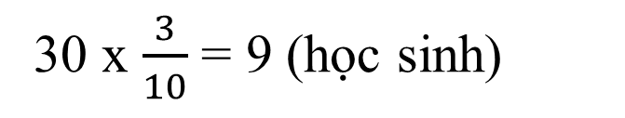
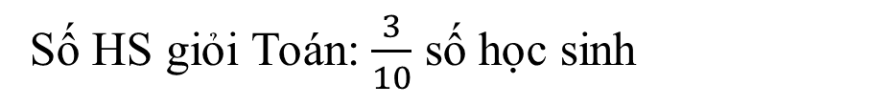
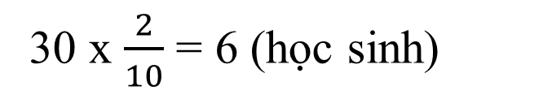
Bài 5:
Tóm tắt:
Bài giải
Có 30 HS, trong đó
Số học sinh giỏi Toán của lớp đó là:
Số HS giỏi Toán: $\frac{3}{10}$ số học sinh
30 x $\frac{3}{10}$ = 9 (học sinh)
Số HS giỏi Tiếng Việt: $\frac{2}{10}$số học sinh
Số học sinh giỏi Tiếng Việt của lớp đó là:
Có … HS giỏi Toán?
30 x $\frac{2}{10}$ = 6 (học sinh)
Có … HS giỏi Tiếng Việt?
Đáp số: 9 HS giỏi Toán.
6 HS giỏi Tiếng Việt

Slide 12



Chúc các em học tốt

